Slide 1
ГОУ Гимназия № 498 Невского района.
Презентация по теме
«Тригонометрические функции»
(алгебра, 10 класс )
Учитель О.В.Плуталова
Санкт-Петербург
2011 год

Slide 2
Содержание
1. Основные свойства функции.
2. Функция y = sin x.
2.1. Свойства и график.
2.2. График функции y = sin (x ± b).
2.3. График функции y = sin x ± b.
3. Функция y = cos x.
3.1. Свойства и график.
3.2. График функции y = cos (x ± b).
3.3. График функции y = cos x ± b.
4. Функция y = tg x: свойства и график
5. Функция y = ctg x: свойства и график.

Slide 3
Основные свойства функции.
1. Область определения.
2. Область значений.
3. Периодичность.
4. Четность, нечетность.
5. Нули.
6. Промежутки монотонности.
7. Промежутки знакопостоянства.
8. Наибольшее и наименьшее значения.

Slide 4
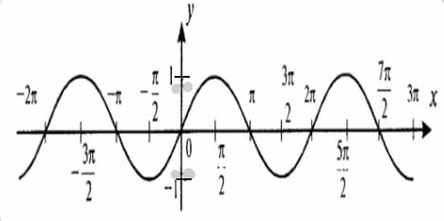
Функция y = sin x
Свойства функции:
D(у) = R.
E(у) = [- 1 ; 1]
Функция периодическая; Т = 2π
Функция нечетная
5. sin x = 0 при х = πn, n∈Z.
Функция возрастает на
[- ^{π} /₂ + 2πn; ^{π} /₂ + 2πn], n∈Z ,
убывает на
[ ^{π} /₂ + 2πn; ^{3π} /₂ + 2πn], n∈Z.
7. sin x > 0
при 2πn < x < π+ 2πn, n∈Z;
sin x < 0
при π + 2πn < x < 2π+ 2πn, n∈Z .
8. Наибольшее значение функции у = 1;
наименьшее значение функции у = -1.
График функции

Slide 5
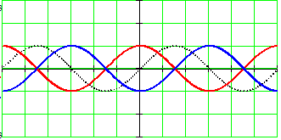
График функции y = sin (x ±b)
y
y = sin(x +π/2)
y = cos x
1
x
y = sin x
-3π/2
-π
-π/2
0
π/2
π
3π/2
2π
-2π
y = sin(x -π/2)
-1

Slide 6
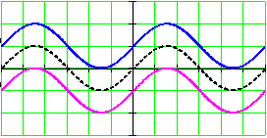
График функции y = sin x ±b
y
y = sin x +1
1
y = sin x
x
-3π/2
-π
-π/2
0
π/2
π
3π/2
2π
-2π
y = sin x -1
-1

Slide 7
Функция y = cosx
Свойства функции:
D(у) = R.
E(у) = [- 1 ; 1]
Функция периодическая; Т = 2π
Функция четная.
5. cos x = 0 при х = ^{π} /₂ + πn, n∈Z , n∈Z.
6. Функция возрастает на
[ π+ 2πn; 2π+ 2πn], n∈Z,
убывает на
[ 2πn; π+ 2πn], n∈Z.
7. cos x > 0
при - ^{π} /₂ + 2πn < x < ^{π} /₂ + 2πn, n∈Z;
cos x < 0
при ^{π} /₂ + 2πn < x < ^{3π} /₂ + 2πn, n∈Z
8. Наибольшее значение функции у = 1;
наименьшее значение функции у = -1.
График функции

Slide 8
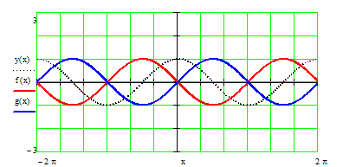
График функции y = cos(x ± b)
y
y = cos(x -π/2)
(y = sin x)
1
y = cos x
x
-3π/2
-π
-π/2
0
π/2
π
3π/2
2π
-2π
y = cos(x +π/2)
-1

Slide 9
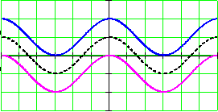
График функции y = cos x ±b
y
y = cos x +1
1
y = cos x
x
-3π/2
-π
-π/2
0
π/2
π
3π/2
2π
-2π
y = cos x -1
-1

Slide 10
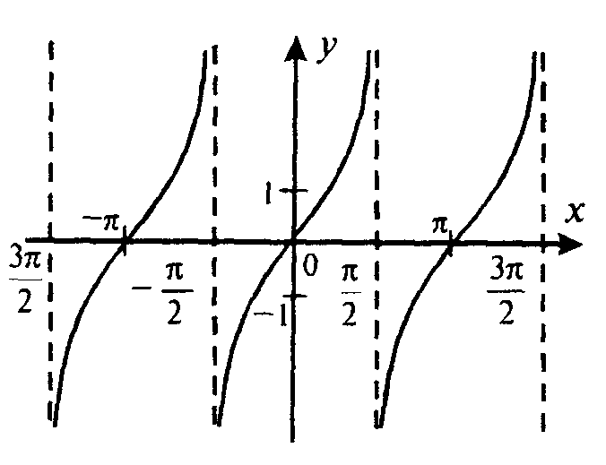
Функция y = tg x
Свойства функции:
D(y) = (- ^{π} /₂ + πn; ^{π} /₂ + πn) ; n∈Z.
E(у) = R.
Функция периодическая; T = π.
Функция нечетная.
5. tg x = 0 при х = πn, n∈Z.
Функция возрастает на
(- ^{π} /₂ + πn; ^{π} /₂ + πn), n∈Z
tg x > 0
при πn < x < ^{π} /₂ + πn, n∈Z;
tg x < 0
при - ^{π} /₂ + πn < x < πn, n∈Z .
Функция не достигает наибольшего и наименьшего значений.
Прямые ^{π} /₂ + πn , n∈Z, являются асимптотами графика функции.
График функции

Slide 11
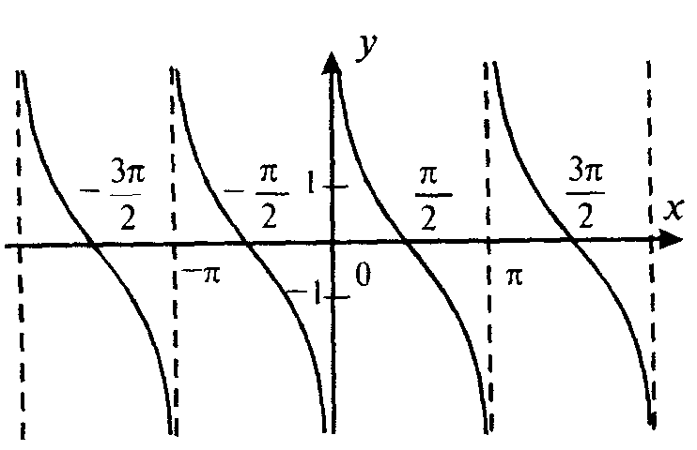
Функция y = ctg x
Свойства функции:
D(у) = ( πn; π+ πn ) , n∈Z.
E(у) = R
Функция периодическая; Т = π.
4. Функция нечетная.
ctg x = 0 при х = ^{π} /₂ + πn, n∈Z .
Функция убывает на
(πn; π+ πn), n∈Z .
ctg x > 0
при πn < x < ^{π} /₂ + πn, n∈Z;
ctg x < 0
при ^{π} /₂ + πn < x < π + πn, n∈Z.
Функция не достигает наибольшего и наименьшего значений.
Прямые πn, n∈Z, являются асимптотами графика функции.
График функции

Slide 12
Автор Плуталова Ольга Вячеславовна, учитель математики гимназии № 498.

Slide 13
Исследование тригонометрических функций на четность
y = sin x. Функция нечетная.
1) (-x) ∈ D(y).
2) y(-x) = sin (-x) = - sin x = - y(x).
y = cos x . Функция четная.
1) (-x) ∈ D(y).
2) y(-x) = cos (-x) = cos x = y(x).
y= tg x. Функция нечетная.
1) (-x) ∈ D(y).
2) y(-x) = tg (-x) = - tg x = - y(x).
y= ctg x. Функция нечетная.
1) (-x) ∈ D(y).
2) y(-x) = ctg (-x) = - ctg x = - y(x).

Slide 14
Периодичность тригонометрических функций.
y = sin x. Период Т = 2 π. (y = cos x. Т = 2 π)
Доказательство.
1) (x ± 2 π) ∈ D(y).
2) y(x + 2 π) = sin (x + 2 π) = sin x = y (x).
3) y(x - 2 π) = sin (x - 2 π) = sin x = y (x).
4) y(x ± 2 π) = y (x). Следовательно, Т = 2π.
(Для функции y = cos x доказательство аналогично)

Slide 15
Периодичность тригонометрических функций.
y = tg x. Период Т = π. (y = сtg x. Т = π).
Доказательство.
1) (x ± π) ∈ D(y).
2) y(x + π) = tg (x + π) = tg x = y (x)
3) y(x - π) = tg(x - π) = tg x = y (x).
4) y(x ± π) = y (x). Следовательно, Т = π.
(Для функции y = ctg x доказательство аналогично)

Slide 16
Монотонность тригонометрических функций.
y = cos.
Функция возрастает на [ π+ 2πn; 2π+ 2πn], n∈Z,
убывает на [ 2πn; π+ 2πn], n∈Z.
Доказательство. 1) При повороте
точки (1; 0) вокруг начала координат против
часовой стрелки на угол от 0 до π π (1; 0) 0
абсцисса точки, т.е cos x, -1 1
уменьшается от 1 до -1. Поэтому если
0 ≤ Х1 < Х2 ≤ π то cos Х1> cos Х2.
Это означает, что функция y = cos x убывает на [ 0; π].
2) Функция y = cos x возрастает на [ -π; 0], т.к. она убывает на
[0; π] и является четной.
3) Т.к. функция периодическая с периодом Т = 2π, то она возрастает на [ π+ 2πn; 2π+ 2πn], n∈Z, убывает на [ 2πn; π+ 2πn], n∈Z.

Slide 17
Монотонность тригонометрических функций.
y = sin x.
Функция возрастает на [- ^{π} /₂ + 2πn; ^{π} /₂ + 2πn], n∈Z ,
убывает на [ ^{π} /₂ + 2πn; ^{3π} /₂ + 2πn], n∈Z.
Доказательство. 1) При повороте 1 ^{π} /₂
точки вокруг начала координат против
часовой стрелки на угол от - ^{π} /₂
до ^{π} /₂ ордината точки, т.е sin x,
увеличивается от -1 до 1. Поэтому если
- ^{π} /₂ ≤ Х1 < Х2 ≤ ^{π} /₂ , то sin Х1< sin Х2. -1 - ^{π} /₂
Это означает, что функция y = sin x возрастает на
[- ^{π} /₂ ; ^{π} /₂ ]. 2) Т.к. функция периодическая с периодом Т = 2π, то она возрастает на [- ^{π} /₂ + 2πn; ^{π} /₂ + 2πn], n∈Z .
Убывание функции на [ ^{π} /₂ + 2πn; ^{3π} /₂ + 2πn], n∈Z,
доказывается аналогично.

Slide 18
Определение промежутков знакопостоянства тригонометрических функций.
y = tg x
tg x > 0 при πn < x < ^{π} /₂ + πn, n∈Z; — +
tg x < 0 при - ^{π} /₂ + πn < x < πn, n∈Z .
+ —
y = ctg x
ctg x > 0 при πn < x < ^{π} /₂ + πn, n∈Z;
ctg x < 0 при ^{π} /₂ + πn < x < π + πn, n∈Z.

Slide 19
Определение промежутков знакопостоянства тригонометрических функций.
y = sin x . + +
sin x > 0 при 2πn < x < π+ 2πn, n∈Z;
sin x < 0 при π + 2πn < x < 2π+ 2πn, n∈Z . _ _
y = cos x.
cos x > 0 при - ^{π} /₂ + 2πn < x < ^{π} /₂ + 2πn, n∈Z; _ +
cos x < 0 при ^{π} /₂ + 2πn < x < ^{3π} /₂ + 2πn, n∈Z.
− +

